Slide 1
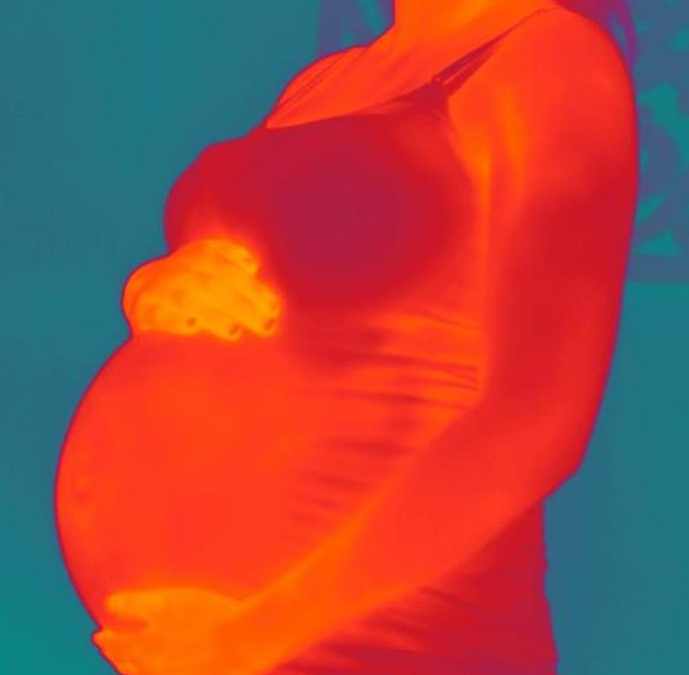
PRENATALNA IZLAGANJA U DIJAGNOSTIČKOJ RADIOLOGIJI
Olivera CIRAJ-BJELAC^{1,2}, Danijela ARANĐIĆ^{1,2}, Predrag BOŽOVIĆ^{1,2}, Sandra ĆEKLIĆ², Đorđe LAZAREVIĆ²
1) Elektrotehnički fakultet, Univerzitet u Beogradu, Srbija
2) Institut za nuklearne nauke Vinča, Univerzitet u Beograd, Srbija
UVOD
Trudnoća se smatra najznačajnijom kontraindikacijom za radiološke preglede koji se baziraju na primeni jonizujućih zračenja
Planirana i nenamerna (akcidentalna) izlaganja
Benefit za majku i nerođeno dete
Rizik zavisi od faze trudnoće primljene doze
www.vinca.rs/ociraj@vinca.rs
NAMERNA MEDICINSKA IZLAGANJA U TRUDNOĆI
Osnovni principi zaštite od zračenja
Kada je trudnoća potvrđena i kada pregled uz primenu jonizujućih zračenja ne može biti odložen do porođaja
U proceni benefita i rizika potrebno je razmotiriti sve rizike za majku i nerođeno dete, uključujući i rizik od odlaganja procedure, odnosno dijagnoze
Tabela 1. Potencijalni zdravetsveni efekti prenatalnih izlaganja isključujući karcinogenezu
Tabela 2. Tipične vrednosti doze za embrion ili fetus i rizik za karcinom u detinjstvu kao posledica medicinskih izlaganja jonizujućim zračenjima
Faza razvoja | Period gastacije (nedelja) | <50 mGy | 50-100 mGy | >100 mGy
Blastogeneza | 0-2 | Nema efekta | Nema efekta | Nema efekta
 | 3-4 | Nema efekta | Verovatno nema efekta | Moguć spontani prekid trudnoće (50% u slučaju doze od 1 Gy , 100% u slučaju doze od 5 Gy)
Organogeneza | 5-10 | Nema efekta | Potencijalni biološki efekti nisu klinički detektabilni | Kongenitalne malformacije, rizik raste sa porastom doze
Fetogenza | 11-17 | Nema efekta | Potencijalni biološki efekti nisu klinički detektabilni | Rizik za smanjenje IQ ili mentalnu retardaciju
 | 18-27 | Nema efekta | Nema efekta | Smanjenje IQ nije detektabilno u opsegu doza u dijagnostičkoj radiologiji
 | >27 | Nema efekta | Nema efekta | Nema efekta
Procedura | Anatomska regija | Tipična doze za embrion ili fetus (mGy) | Rizik za karcinom
Radiografija | Glava | 0.001-0.01 | <10⁻⁶
Radiografija | Zub
Radiografija | Pluća
Radiografija | Grudni deo kičme
Radiografija | Mamografija
CT | Glava
Radiografija | Abdomen | 0.1-1.0 | 10⁻⁵-10⁻⁴
Fluoroskopija | Želudac
Radiografija | Karlica
Radiografija | Kuk
CT | Plevimetrija
CT | Pluća i jetra
Fluoroskopija | Irigografija | 1.0-10 | 10⁻⁴-10⁻³
R/F | Intrevenska urografija
CT | Lumbalna kičma
CT | Abdomen
CT | Karlica | 10-50 | 10⁻³- 2·10⁻²
CT | Karlica i abdomen
CT | Karlica, abdomen i pluća
PREOCENA DOZE
Metodologija zavisi od vrste dijaganostičke procedure i faze trudnoće
Konverzijia neke od specifičnih, merljivih dozimetrijskih veličina u dozu za embrion i fetus
Rezultati moraju biti prezentovani pacijentu i njenom lekaru na razumljiv način
Tabela3. Procenjene vrednosti doze za embrion ili fetus u Srbiji u periodu 2006-2015
PREVENCIJA AKCIDENTALNOG IZLAGANJA
Procedura | Anatomska regija | U (kV) | It (mAs) | ESAK (mGy) | Doza za embrion/fetus (mGy/projekcija) | Doza za embrion/fetus (mGy/pregled)
Radiografija | Vratna kičma PA | 63 | 28 | 0.40 | <0.01 | 1.9
 | Vratna kičma LAT | 63 | 28 | 0.40 | <0.01
 | Lumalna kičma AP | 68 | 45 | 0.97 | 0.67
 | Lumbalna kičma LAT | 85 | 56 | 2.6 | 0.40
 | Karlica | 66 | 70 | 1.3 | 0.80
Radiografija | Glava PA | 81 | 10 | 0.54 | <0.01 | <0.05
 | Glava LAT | 81 | 10 | 0.54 | <0.01
 | Vratna kičma AP | 81 | 10 | 0.54 | <0.01
 | Vratna kičma LAT | 81 | 10 | 0.54 | <0.01
 | Paranazalni sinusi | 81 | 15 | 0.78 | <0.01
Radiografija | Pluća PA | 70 | - | 0.6 | <0.01 | <0.02
 | Pluća LAT | 95 | - | 1.4 | <0.01
Radiografija | Podaktica (4 projekcije) | 44 | 5 | 0.06 | <0.01 | <0.04
Radiografija | Pluća PA | 60 | 15 | 0.3 | <0.01 | <0.01
Radiografija | Lumalna kičma AP | 70 | 32 | 1.0 |  | 1.0
 | Lumbalna kičma LAT | 75 | 50 | 2.0
 | Karlica | 75 | 32 | 1.32
Procedura | Anatomska regija | Vreme ekspozicije (min) | Broj radiografija | KAP (Gy.cm²) | Doza za embrion/fetus (mGy/pregled)
Interventna kardiologija | CA | 0.8 | 0 | 1.45 | <0.1
Fluoroskopija | Retrogradna pielografija | 1.5 | 0 | 40 | 8.7
Procedura | Anatomska regija | U (kV) | Broj faza | CTDI (mGy) | DLP (mGy cm) | Doza za embrion/fetus (mGy/pregled)
CT | Glava | 120 | 1 | 59 | 1060 | <0.01
Status trudnoće | Aktivnost
Trudnoća isključena | Obaviti pregled | -
Trudnoća verovatna ili sigurna | Oceniti opravdanost pregleda (radiolog) i razmorititi mogućnost odlaganja pregleda do porođaja uzimajući u obzir korist za majku i nerpđeno kete kao i rizik od odlaganja pregleda. | Ukoliko je pregled opravdan, modifikovati protokol da doza za embrion ili fetus bude minimalna u skaldu sa dijagnostičkim zahtevima
Trudnoća ne može biti isključena a očekivana doza je niska (<10 mGy) | Menstruacija redovna | Obaviti pregled
 | Menstruacija nije redovna, trudnoća se može smatrati verovatnom. Oceniti opravdanost pregleda (radiolog) i razmorititi mogućnost odlaganja pregleda do porođaja uzimajući u obzir korist za majku i nerpđeno kete kao i rizik od odlaganja pregleda. | Ukoliko je pregled opravdan, modifikovati protokol da doza za embrion ili fetus bude minimalna u skaldu sa dijagnostičkim zahtevima
Trudnoća ne može biti isključena a očekivana doza je visoka (>10 mGy) | Razmotiriti alternativne mogućnoszi i dolaganje prgeda. Ove procedure uvećajavu rizik za karcinom u detinjstvu ali je u apsolutnom iznosu ovaj rizik i dalje mali. | -
U periodu 2006-2015, prema podacima Laboratorije za zaštitu od zračenja Instituta za nuklearne nauke Vinča, bilo je 9 slučajeva u kojima je došlo do izlaganja embriona ili fetusa, od kojih je većina (7 od 9) klasifikovana kao akcidentalno izlaganje u medicini, s obzirom da status trudnoće pri prethodnom pregledu nije proveren.
ZAKLJUČAK
Neophodno je preduzeti sve neophodne mere u cilju prevencije nenamrnih izlaganja u trudnoći.
Doza za embrion ili fetus kod većine dijagnostičkih procedura ne može prouzrokovati smrt fetusa, malformaciju ili mentalnu retardaciju
Rizik za karcinom je veoma mali (1:1000)

